Slide 1
གངས་ཅན་བོད་ཀྱི་ཡིག་གཟུགས་འབྲི་ཚུལ་གྱི་
མཛེས་རྩལ་ཇི་ལྟར་བྱུང་བ།
ཚེ་ཏན་ཞབས་དྲུང་རྗེ་འཇིགས་མེད་རིགས་པའི་བློ་གྲོས།

Slide 2
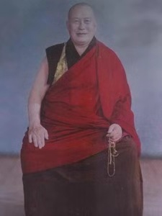
དང་པོ། རྩོམ་པ་པོ་ངོ་སྤྲོད།
མཁས་དབང་ཚེ་ཏན་ཞབས་དྲུང་རྗེ་འཇིགས་མེད་རིགས་པའི་བློ་གྲོས།
འཁྲུངས་ལོ། རབ་བྱུང་བཅོ་ལྔ་པའི་ལྕགས་ཁྱི་སྟེ་སྤྱི་ལོ༡༩༡༠ལོའི་ཟླ༤པའི་
ཚེས༢༢ཉིན་སྐུ་བལྟམས།
འཁྲུངས་ཡུལ། མཚོ་སྔོན་ཞིང་ཆེན་ཡ་རྫི་རྫོང་།
ཡབ། གཡང་ཙེའམ་བློ་བཟང་བཀྲ་ཤིས། ཡུམ། ལྷ་མོ་ཐར།
བརྩམས་ཆོས། «ཐོན་མིའི་ཞལ་ལུང» དང«སྙན་ངག་སྤྱི་དོན»«དག་ཡིག་ཐོན་མིའི་
དགོངས་རྒྱན»སོགས་གསུང་འབུམ་པོད་བཅུ་གསུམ་ལྷག་བཞུགས།
གཤེགས་ལོ། དགུང་ལོ་དོན་དྲུག་བཞེས་པ་རབ་བྱུང་བཅུ་དྲུག་པའི་ཤིང་གླང་སྤྱི་ལོ༡༩༨༥ལོའི་ཟླ༦པའི་ཚེས༣༠ཉིན་
ཆོས་སྡེ་ཆེན་པོ་བླ་བྲང་བཀྲ་ཤིས་འཁྱིལ་དུ་དགོངས་པ་ཆོས་དབྱིངས་སུ་ཐིམ།

Slide 3
གཉིས་པ། སློབ་ཚན་ངོ་སྤྲོད།
སློབ་ཚན་འདི་ནི་བོད་ཀྱི་ཡིག་གཟུགས་འབྲི་ཚུལ་གྱི་མཛེས་རྩལ་ཇི་ལྟར་བྱུང་བའི་སྐོར་ངོ་སྤྲོད་བྱས་པའི་གསལ་བཤད་རྩོམ་ཡིག་ཅིག་ཡིན་ཞིང་། འདིའི་ནང་དུ་གཙོ་བོར་བོད་ཡིག་གི་དབུ་ཅན་དབུ་མེད་ཀྱི་འབྲི་ཚུལ་རིགས་གཉིས་བྱུང་ཚུལ་དང་། འབྲི་སྦྱོང་གི་གོ་རིམ། སྔོན་བྱོན་ཡིག་མཁན་རྣམས་ཀྱིས་འབྲི་སྦྱོང་གི་ཚུལ་ཇི་ལྟར་དར་སྤེལ་བཏང་བ། ཡིག་གཟུགས་འབྲི་སྦྱོང་སྐབས་ཀྱི་བླང་བྱ་དང་ཡིད་འཇོག་བྱ་ཡུལ་བཅས་བྱེ་བྲག་ཏུ་གསལ་བཤད་བྱས་ཡོད།

Slide 4
གསུམ་པ། རྩོམ་སྟངས་ངོ་སྤྲོད།
གསལ་བཤད་རྩོམ་ཡིག
གོ་དོན།
ཁྱད་ཆོས།
འབྲི་ཐབས།
ནང་དོན་གྱི་ཆ་ནས།
༡ ཤེས་བྱའི་རང་བཞིན།
༢ ཚན་རིག་གི་རང་བཞིན།
༣ དོན་དངོས་ཀྱི་རང་བཞིན་ཤུགས་ཆེར་ལྡན་དགོས།
འབྲི་སྟངས་ཀྱི་ཆ་ནས།
གསལ་བཤད་ཀྱི་རང་བཞིན་ལྡན་
དགོས།
༡ མཚན་ཉིད་འགོད་པ།
༢ དྲི་བ་དྲིས་ལན།
༣ རིགས་དགར་བ།
༤ དཔེ་བརྗོད་འགོད་པ།
༥ གཤིབ་བསྡུར་བྱེད་པ།
༦ ལུང་འདྲེན་པ།
༧ གྲངས་ཀ་འདྲེན་པ།
༨ རེའུ་མིག་འགོད་པ།
གསལ་བཤད་རྩོམ་ཡིག་ནི་ཕྱི་ཡུལ་གྱི་བྱ་དངོས་ཀྱི་ངོ་བོ་དང་། གཟུགས་དབྱིབས། རྣམ་པ། གྲུབ་ཚུལ། བྱེད་ནུས། འབྲེལ་བ་སོགས་དོན་དངོས་ཡུལ་ལ་ཇི་ལྟར་ཡོད་པ་རྣམས་སྒྲོ་བཏགས་དང་སྐུར་འདེབས་སྤངས་ཏེ་ངོ་སྤྲོད་དང་མཚམས་སྦྱོར་བྱེད་པའི་རྩོམ་ ཡིག་ཞིག་ཡིན།

Slide 5
བཞི་བ། དཀའ་གཙོ་གནད་ངོ་སྤྲོད།
ཡིག་གཟུགས་སྤྱོང་བའི་གོ་རིམ་དང་། ཡིག་གཟུགས་ཀྱི་དབྱེ་བ་མི་འདྲ་བ་ཁག་ལ་ངོས་འཛིན་བྱེད་ཤེས་དགོས་རྒྱུ་དེ་སློབ་ཚན་འདིའི་དོན་སྙིང་ནང་ཡང་སྙིང་ངོ་།།

Slide 6
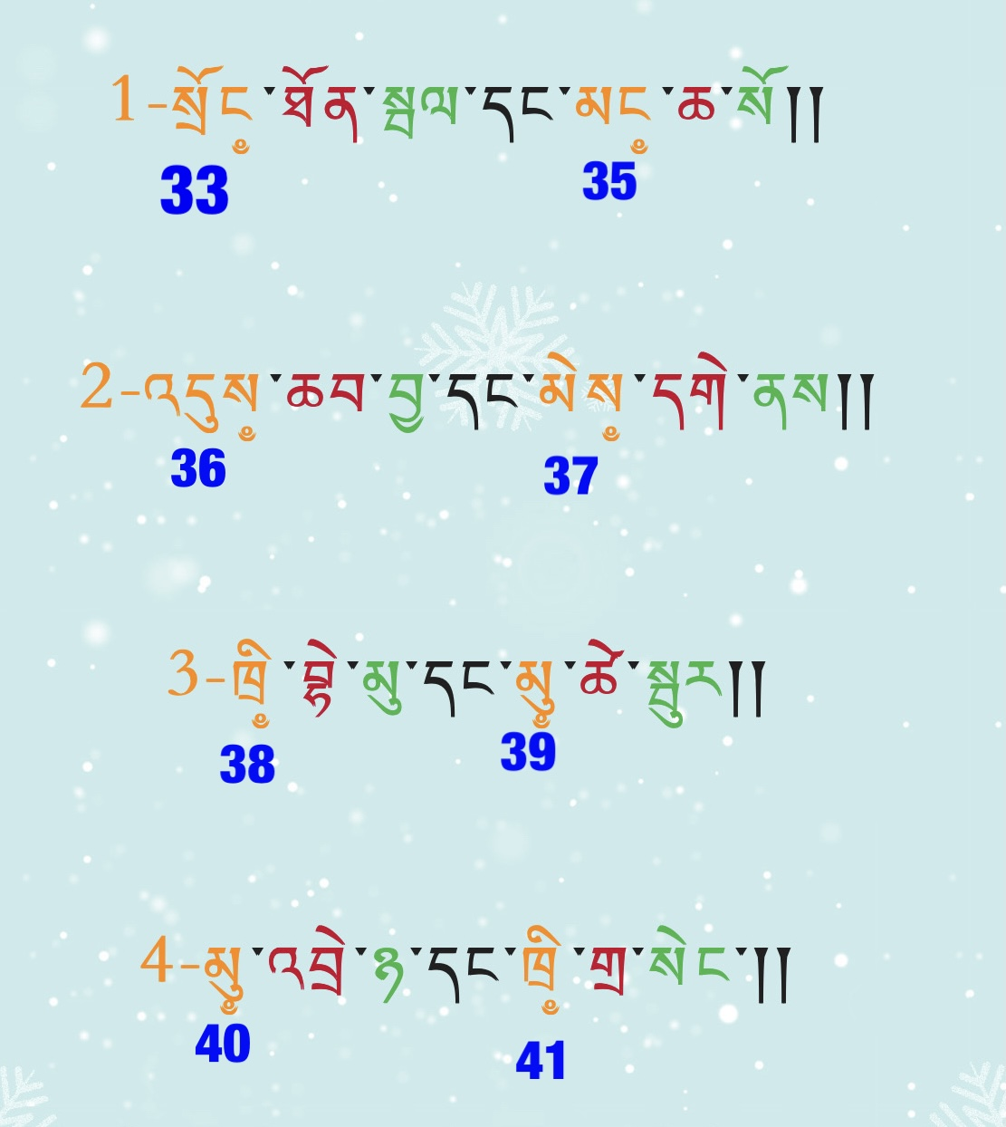
ལྔ་བ། སློབ་ཚན་དབྱེ་ཞིབ།
ཡིག་མཁན་ཆེན་པོ་བརྒྱད།
1.ཚན་པ་འདིའི་ནང་དོན་གཙོ་བོ།
བོད་ཡིག་ནི་རྒྱལ་པོ་སྲོང་བཙན་སྒམ་པོའི་སྐབས་སུ་སློབ་དཔོན་ཐོན་མིས་གསར་དུ་བཟོས། རིམ་གྱིས་བཟབས་ནས་འབྲི་དགོས་པ་ལ་དབུ་ཅན་དང་། དེ་འདྲ་གཟབ་མི་དགོས་ཤིང་མགྱོགས་པར་འབྲི་ཆོག་པ་ལ་དབུ་མེད་ཅེས་གཉིས་སུ་བྱུང་།དབུ་མེད་ལི་ལུགས་དང་། ལྡན་ལུགས། དབུ་ཅན་ལ་ཡིག་མཁན་ཆེན་པོ་བརྒྱད་ཡོད།

Slide 7
2.བོད་ཡིག་ཐོག་མར་འབྲི་སྦྱོང་བྱེད་པའི་གོ་རིམ།
༡གསལ་བྱེད་སུམ་བཅུ།
༢དབྱངས་བཞི་སྦྱོར་སྟངས།
དབུ་ཅན།
༣མགོ་མདོགས་རྐྱང་བརྩེགས།
༤ཚིགས་བཅད།
༥ཚིགས་ལྷུག

Slide 8
༡ཚུགས་རིང་།
༢ཚུགས་ཡིག
དབུ་མེད།
༣བར་བྲིས།
༤རྒྱུགས་ཡིག་གམ་འཁྱུགས་ཡིག།

Slide 9
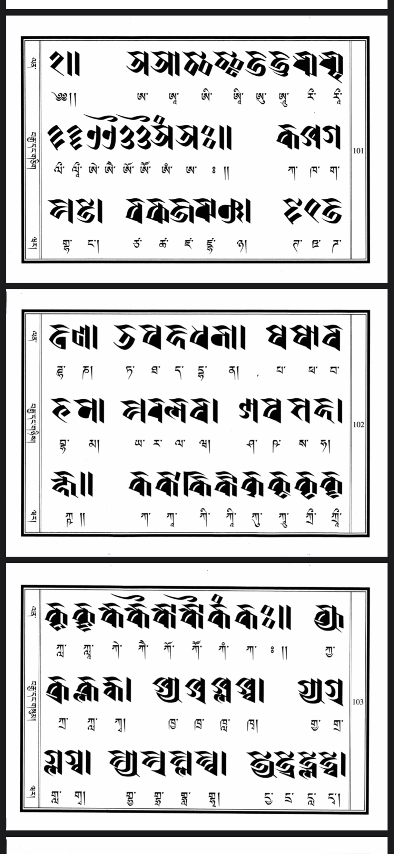
3. ཚན་པ་གསུམ་པའི་ནང་དོན།
༡ གནའ་ཡིག་ལེགས་པོར་སྦྱངས་རྗེས།
༢ ལཉྫ་དང་ཝརྟུ་སྦྱོང་བ།
༣ ཨང་ཀི་འབྲིལ་ཚུལ།
༤ ཐིག་འདེབས་ལུགས།
མཚལ་ཐིག་དང་། སྣག་ཐིག།

Slide 10
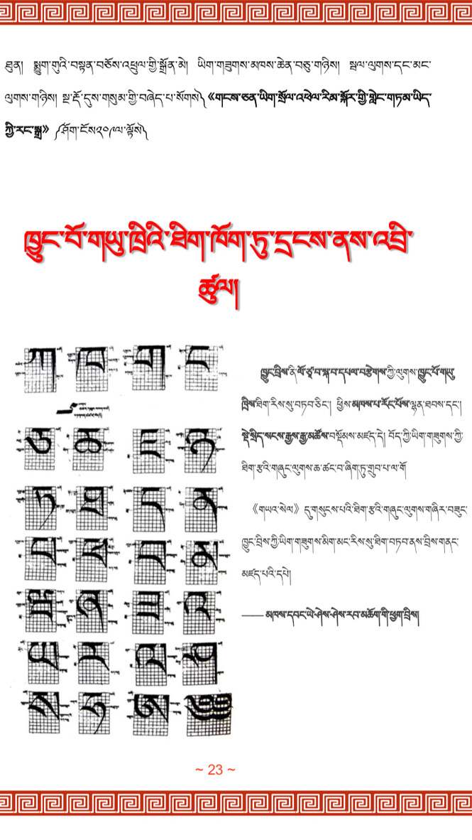
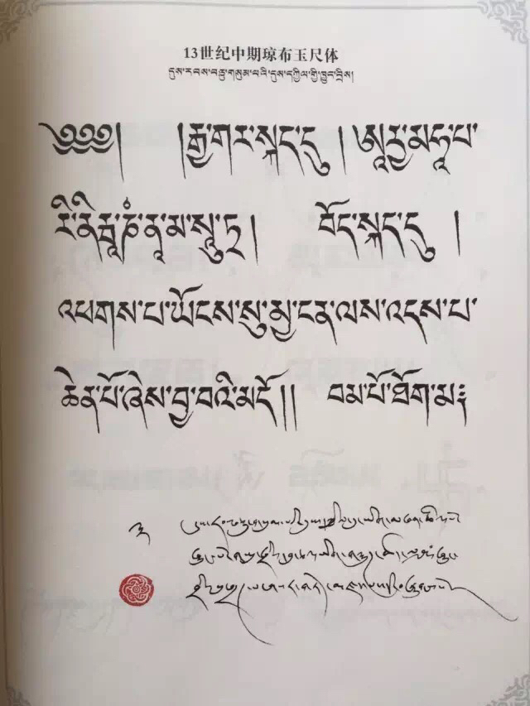
4.ཚན་པ་བཞི་པ།
ཁྱུང་པོ་གཡུ་ཁྲིས་བོད་ཡིག་འདི་ཐིག་ཁོག་ཏུ་དྲངས་ནས་འབྲི་སྲོལ་གཏོད་པས་ཁྱུང་བྲིས་ཞེས་གྲགས།
༡ ཐིག་ཁོག་ཏུ་དྲངས་བའི་ཁྱད་ཆོས་ནི་རིང་ཐུང་ཞེང་ཚད་སྙོམས་པ། ༢མཐོ་དམའ་ཚད་དང་ལྡན་པ། ༣ཡ་ཡོ་ཀྱག་ཀྱོག་མེད་པ།

Slide 11
5. ཚན་པ་ལྔ་པ།
སྤྱིར་ཡོན་ཏན་གང་སྦྱོང་ན་་ཡང་ང་རྒྱལ་སྤོང་དགོས་པ་དང་། ཁེངས་སྐྱུང་བྱེད་དགོས། ང་རྒྱལ་གྱི་སྒང་ལ་ཡོན་ཏན་གྱི་ཆུ་མི་ཆགས་ཟེར་བ་ལྟར་རོ།།

Slide 12
དྲུག་པ། སྤྱི་སྡོམ།
༡ དབུ་ཅན་དང་དབུ་མེད་ཟེར་རྒྱུ་མཚན་གང་།
ལན། དེ་ནི་ཡི་གེ་མགོ་འཐེན་ཡོད་མེ་ཀྱི་ཁྱད་པ་ཡིན།
༢ བོད་ཀྱི་ཡིག་གཟུགས་འབྲི་ཚུལ་ལ་དབྱེ་བ་ན་རྣམ་པ་དུ་ཡོད།
གཉིས་ཡོད་དེ། ནན་ཏན་དང་བཟབས་ནས་འབྲི་དགོས་པ་ལ་གཟབ་ཡིག་ཟེར། དེ་ཙམ་གཟབ་མི་དགོས་ཤིང་མགྱོགས་པོར་བྲིས་ཆོག་པ་ལ་གཤར་མ་མའི་ཡི་གེ་ཟེར།
ད་ལྟ་ང་ཚོས་སྤྱོད་བཞིན་པའི་སྤྱོད་པའི་ཡིག་གཟུགས་འདི་སུའི་ཕྱག་རྒྱུན་ཡིན།
ལན། ཁྱུང་པོ་གཡུ་ཁྲིའི་ཕྱག་རྒྱུན་ཡིན།

Slide 13
བདུན་པ། བསམ་གཞིག་དང་ལག་ལེན།
གོང་གི་དྲི་བ་དྲིས་ལན་རྣམས་བློར་འཛིན་དགོས།

Slide 14
བཀྲ་ཤིས་བདེ་ལེགས།
ས་ཀ་ལ།
ལི་ཐང་རྫོང་སློབ་འབྲིང་གཉིས་པ༏

